Slide 1
ПРОЕКТ
«ИЗУЧЕНИЕ И ФОРМИРОВАНИЕ СОЦИАЛЬНОГО ЗАКАЗА
НА ДОПОЛНИТЕЛЬНОЕ ОБРАЗОВАНИЕ ДЕТЕЙ ДОШКОЛЬНОГО ВОЗРАСТА В ДОУ»

Slide 2
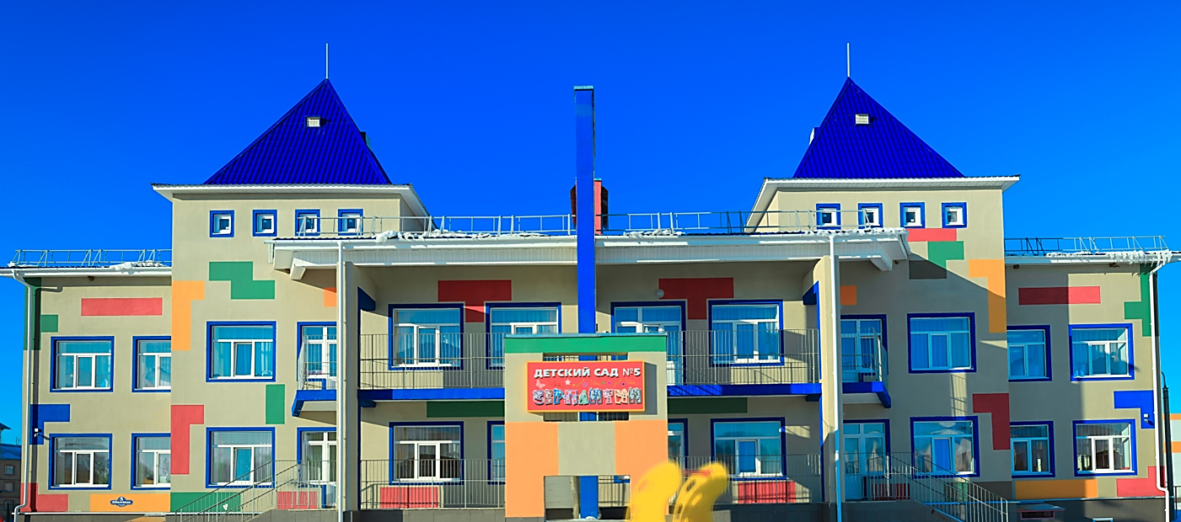
Муниципальное дошкольное образовательное учреждение «Детский сад №5 СЕРПАНТИН»
Построено в новом жилом микрорайоне города Ростова и введено в эксплуатацию в сентябре 2014 года.
Сегодня детский сад принимает - 176 детей в возрасте от 1,5 до 7 лет, функционирует - 6 общеразвивающих групп,
образовательно-воспитательный процесс осуществляют - 18 педагогов.

Slide 3
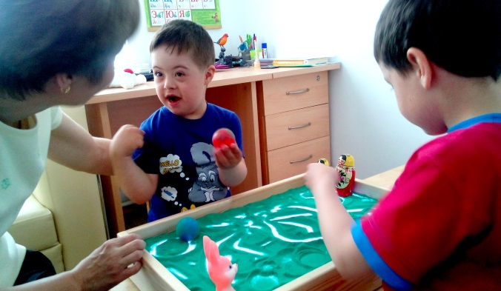
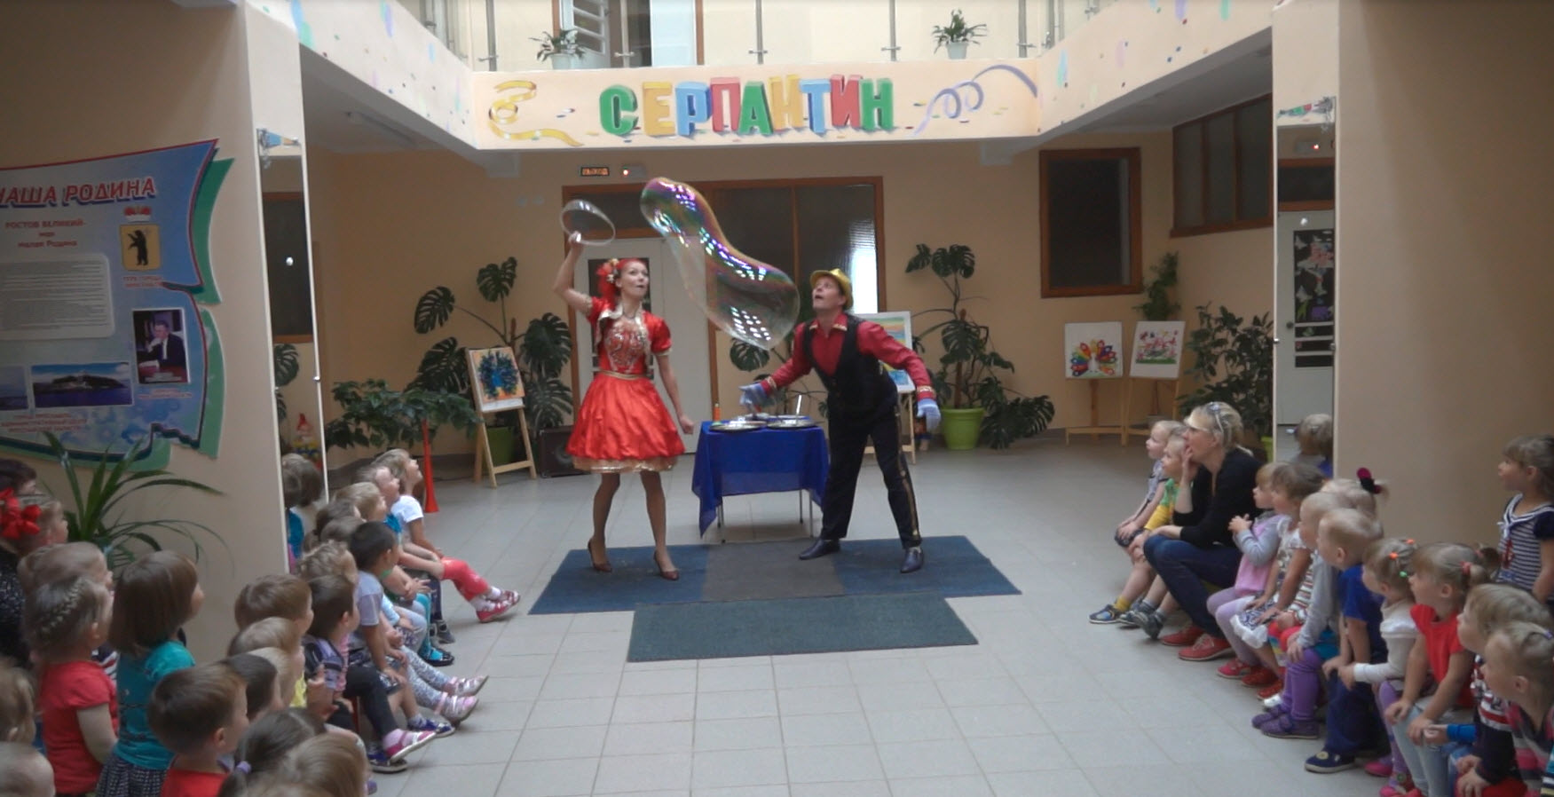
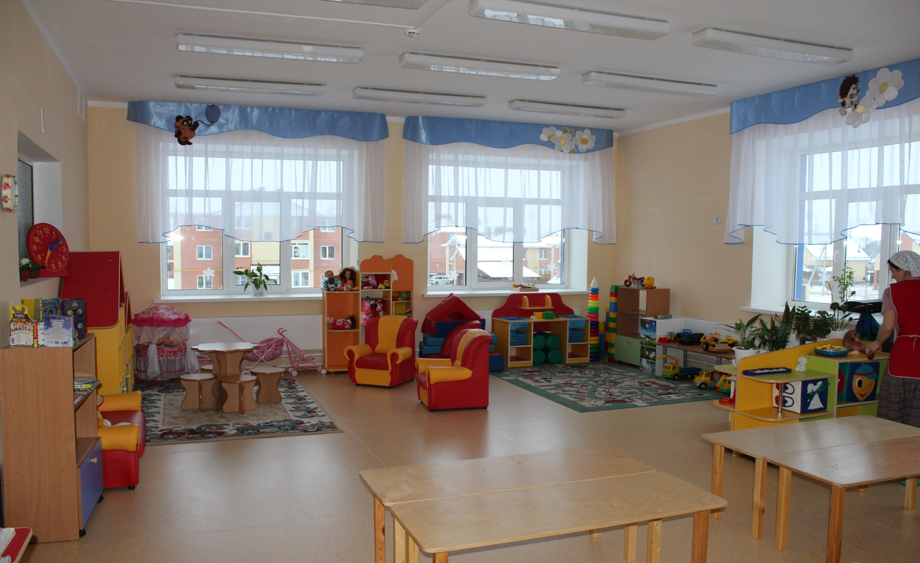
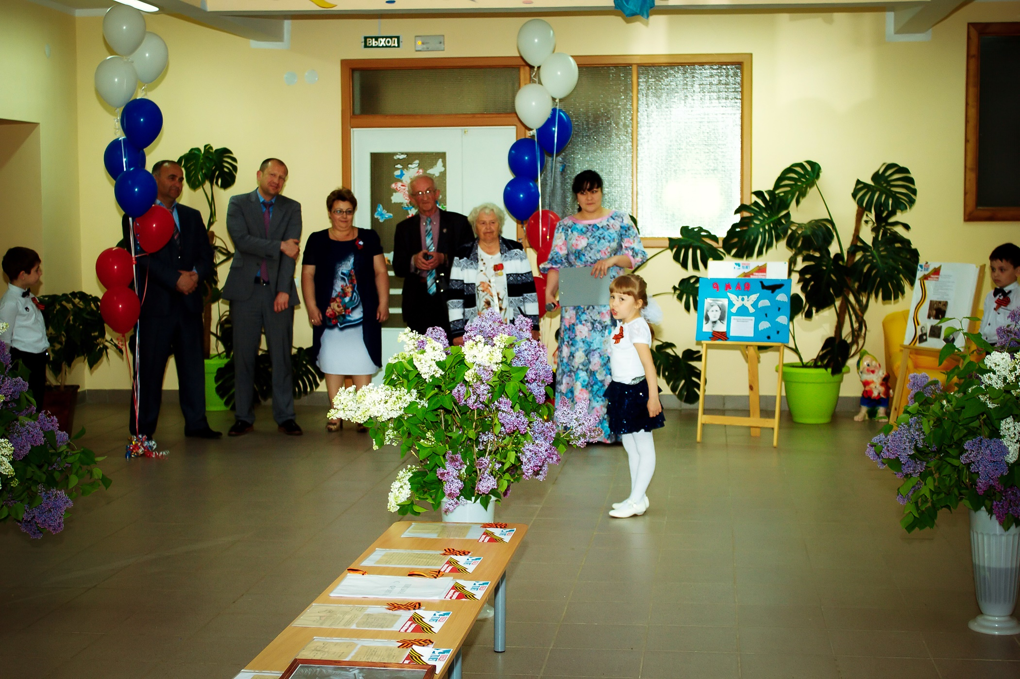
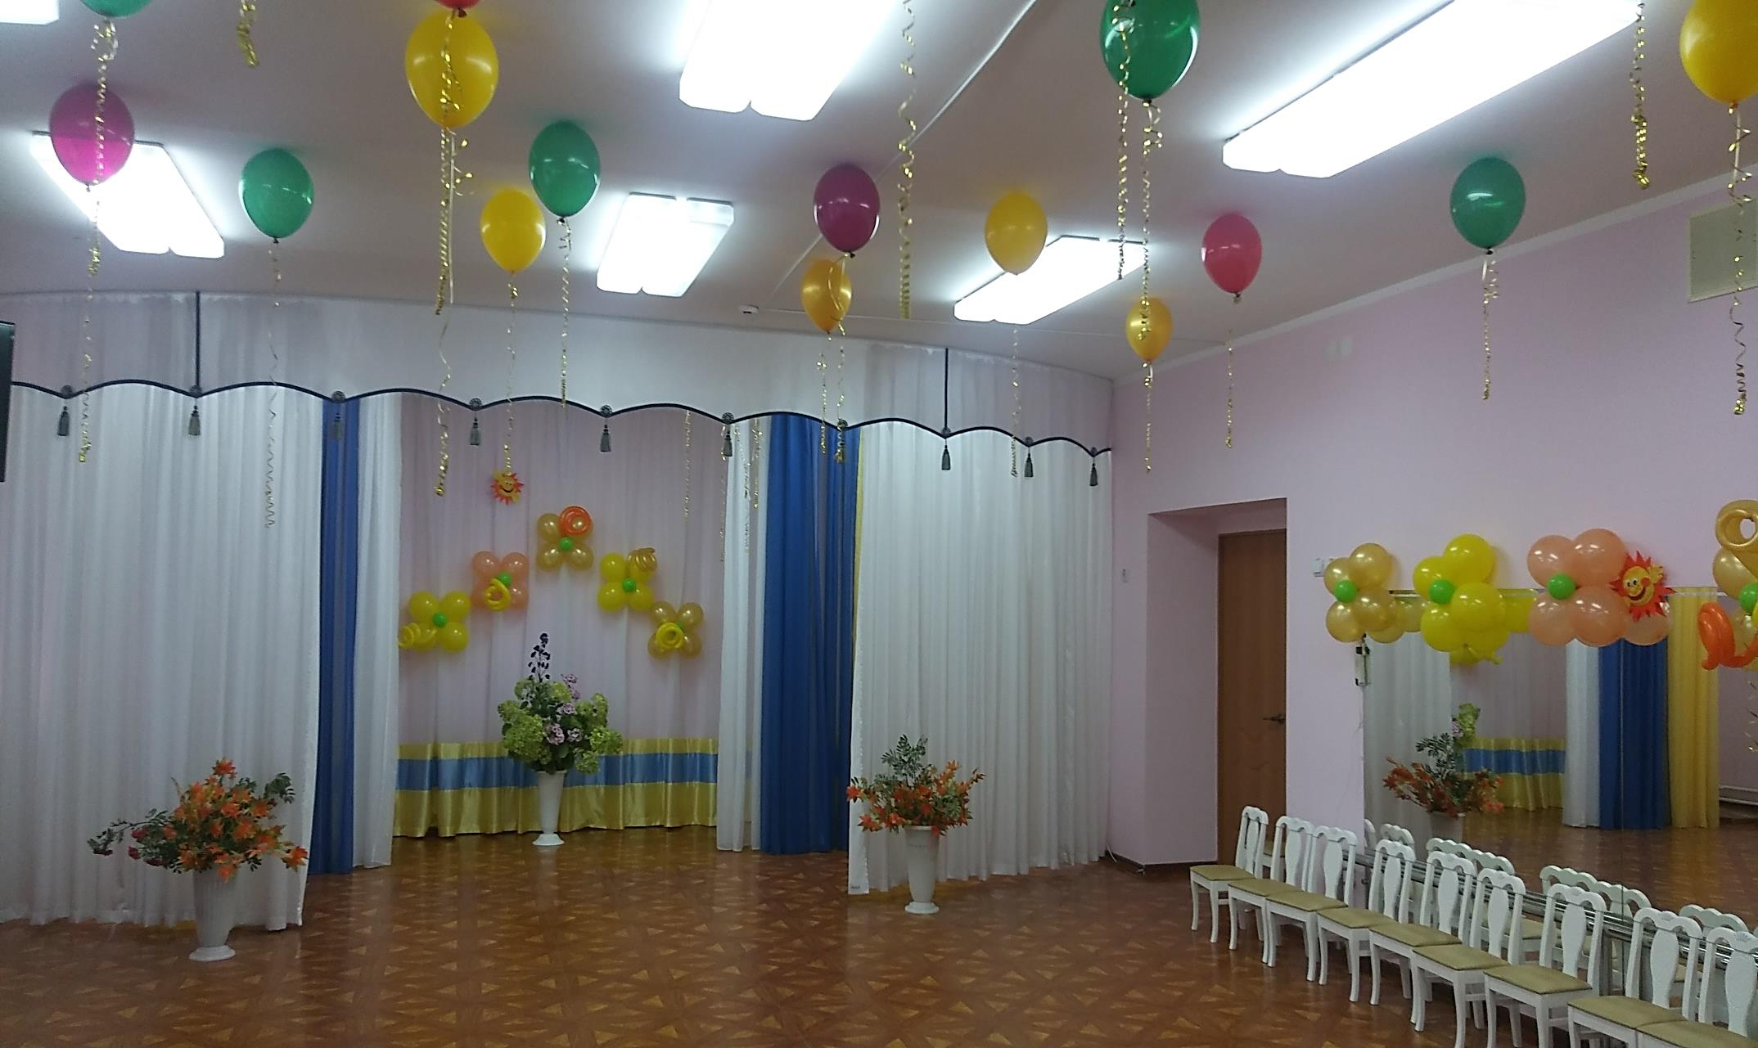
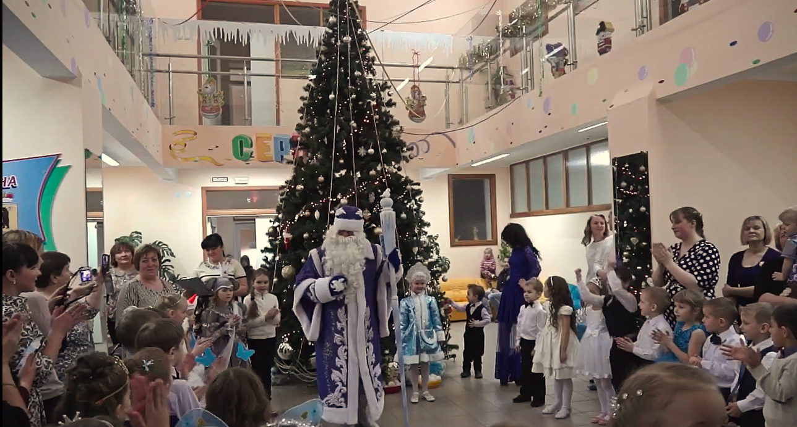
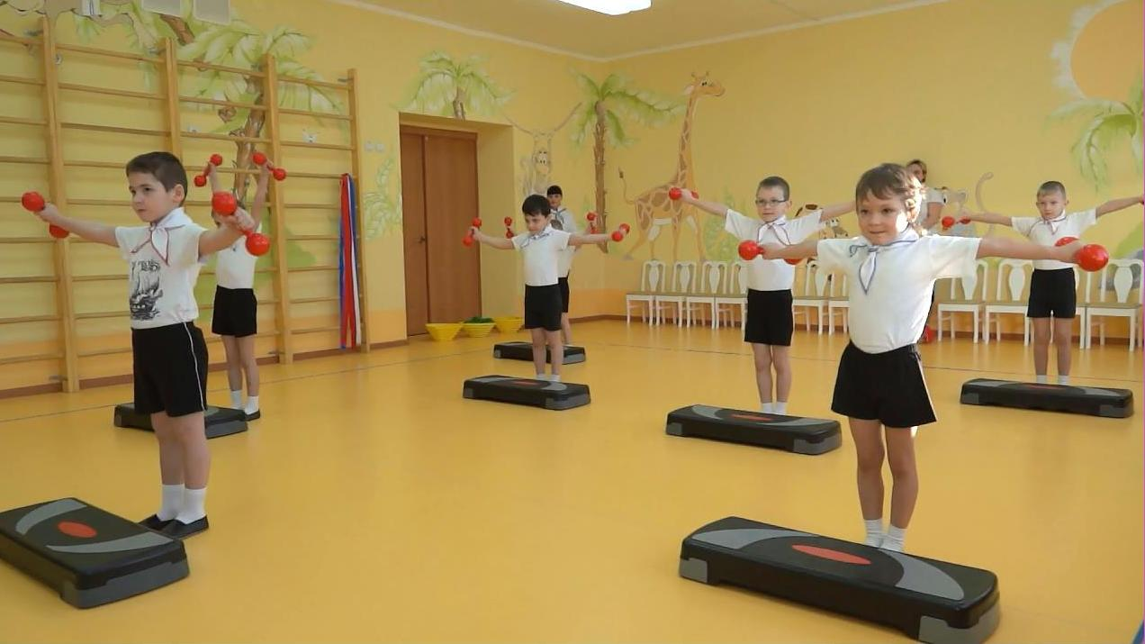
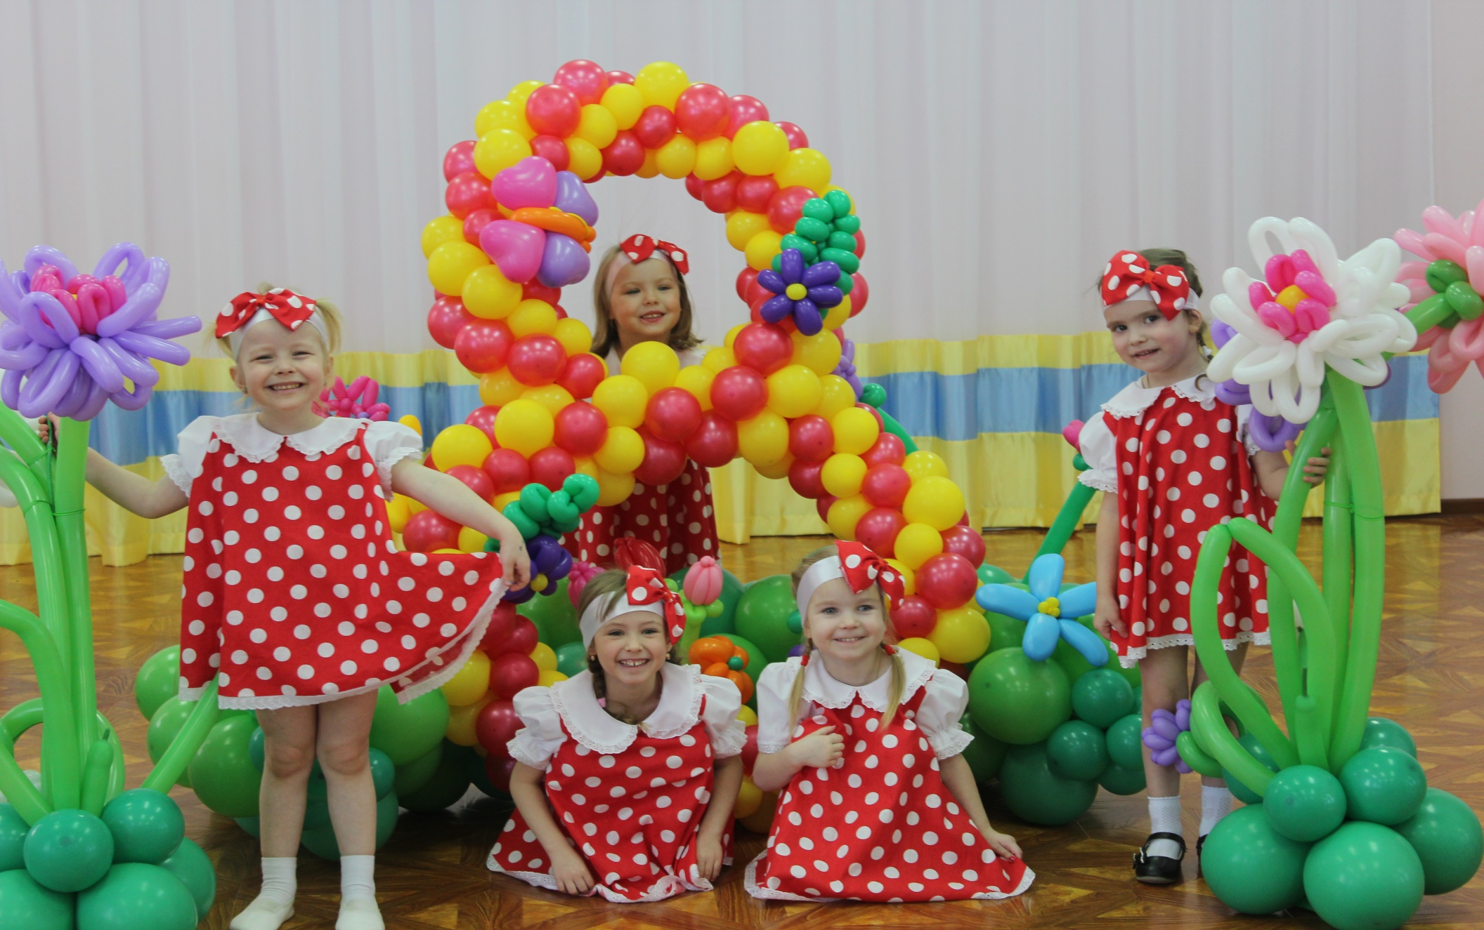
Необычный проект здания позволяет использовать не только специализированные помещения, такие как: групповые, кабинет логопеда, психолога и дефектолога, музыкальный и спортивный зал, но и необычный холл в 3 этажа

Slide 4
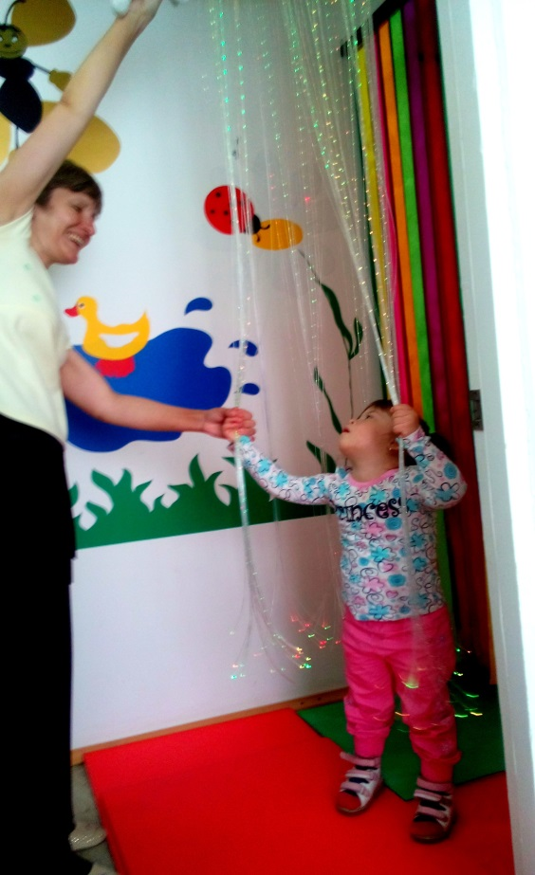
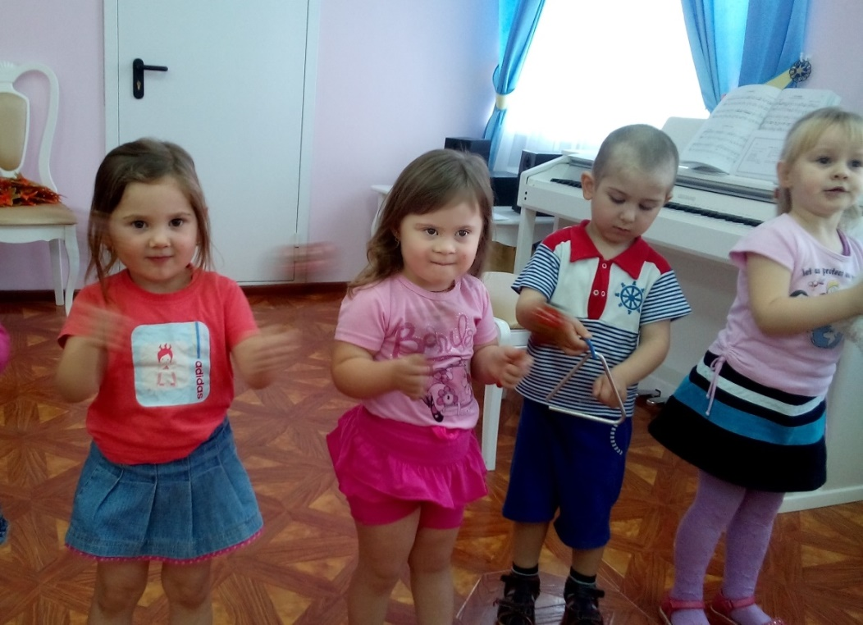
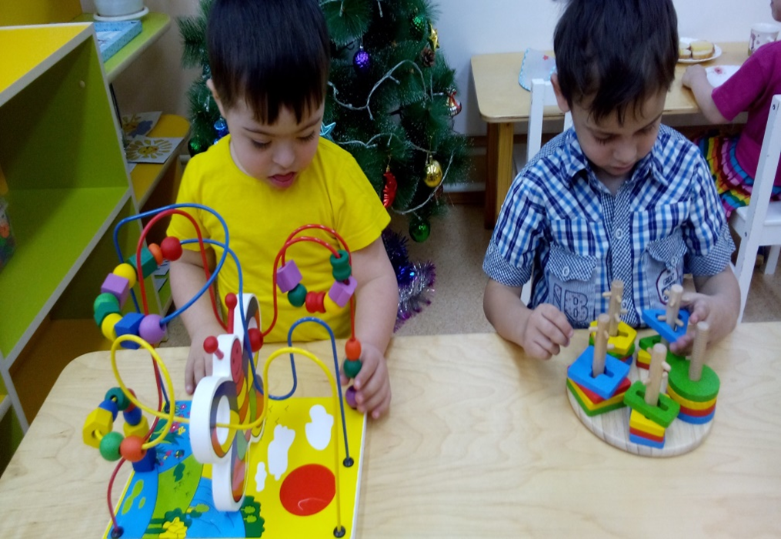
Коллектив детского сада реализует МИП «Создание модели инклюзивного образования детей дошкольного возраста с ОВЗ в условиях ДОУ», в данном направлении активно работает в рамках соисполнителя РИП «Разработка и внедрение модели организации инклюзивного образования детей с ОВЗ в рамках реализации ФГОС ДО»

Slide 5
С 2015 года – мы стали соисполнителями второго регионального
инновационного проекта
«Изучение и формирование социального заказа как условие
увеличения охвата детей программами дополнительного образования»
на 2015-2017 год.
ЭТАПЫ РЕАЛИЗАЦИИ ПРОЕКТА
1
2
3
Организационный
2014-2015
Комплектование
Анкетирование родителей ДОУ
Лицензирование
Промежуточный
2015-2016
Формирование социального заказа социума ДОУ
Итоговый
2016-2017
Увеличение охвата детей дошкольного возраста ДО

Slide 6
Реализация дополнительного образования в ДОУ
организация
кадры
содержание
Финансовое обеспечение
Кадровый потенциал
Нормативно-правовое обеспечение
Материально-техническое обеспечение
Программное обеспечение
Переподготовка педагогов в сфере ДО
Доступность образования для разных категорий детей
Информационно-методическое обеспечение

Slide 7
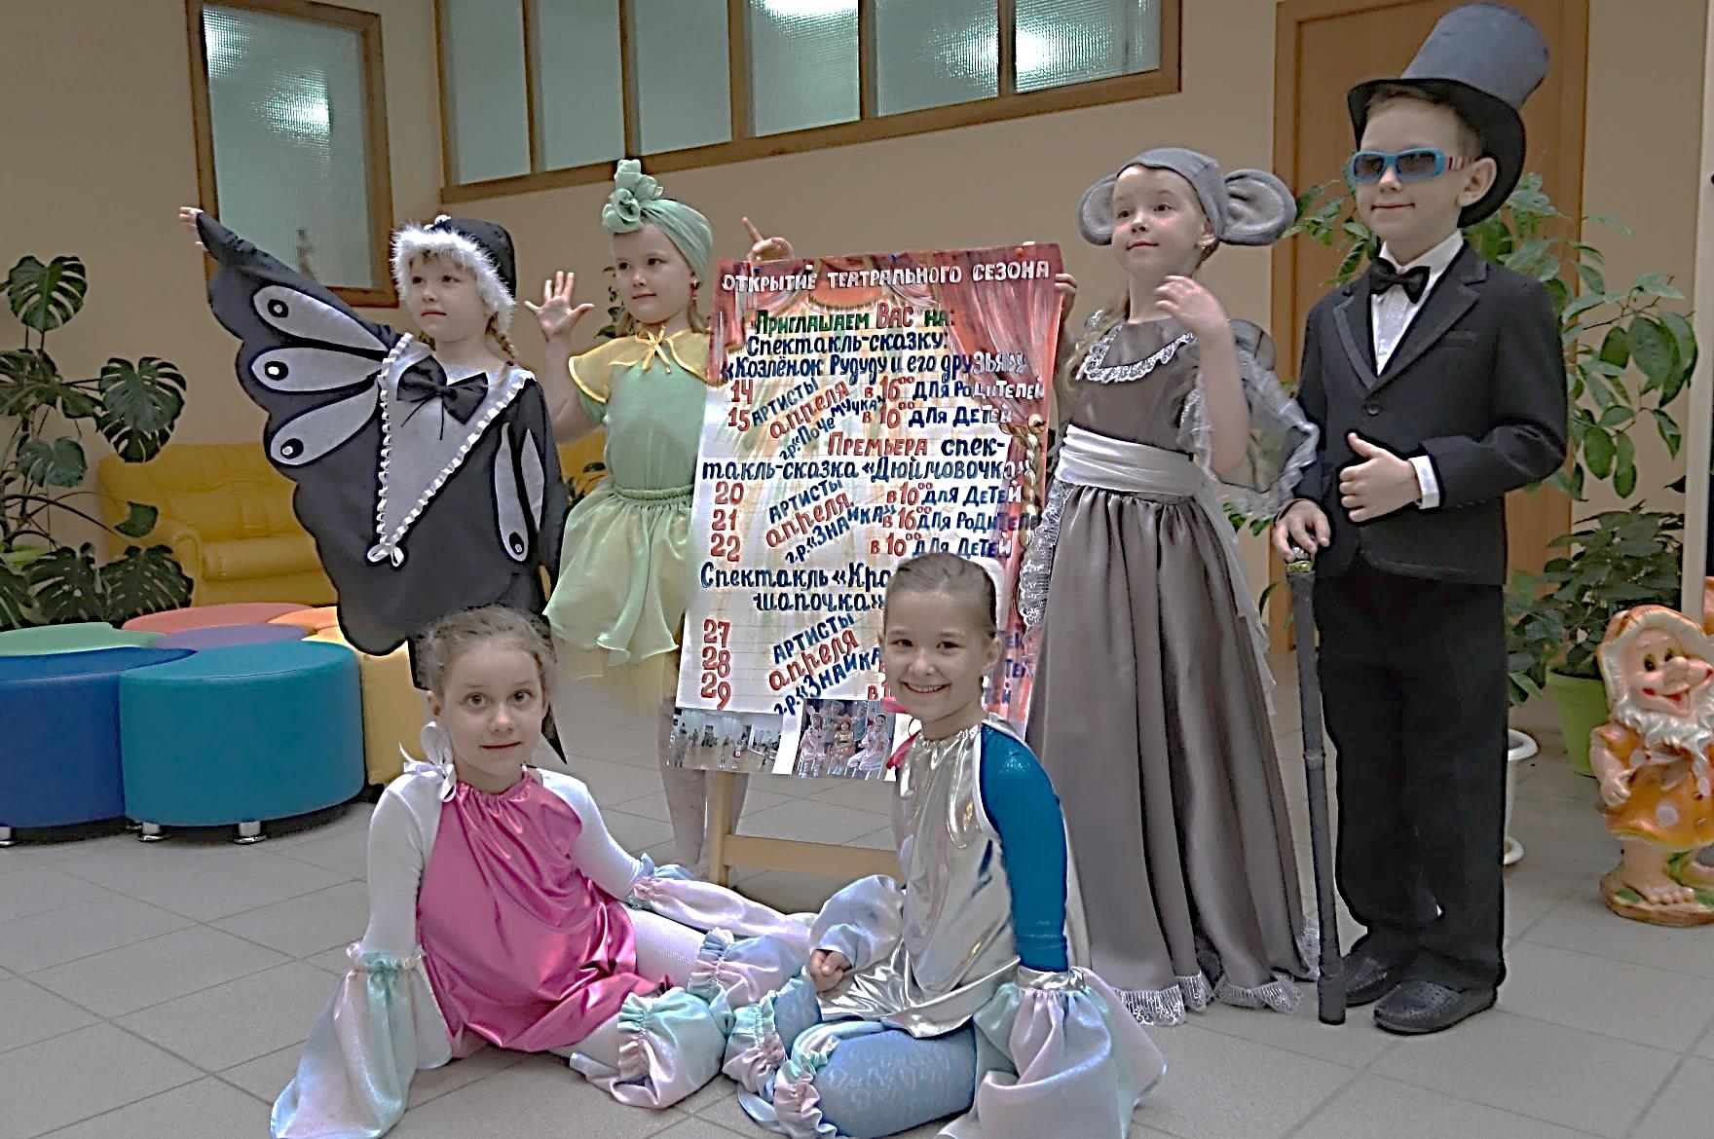
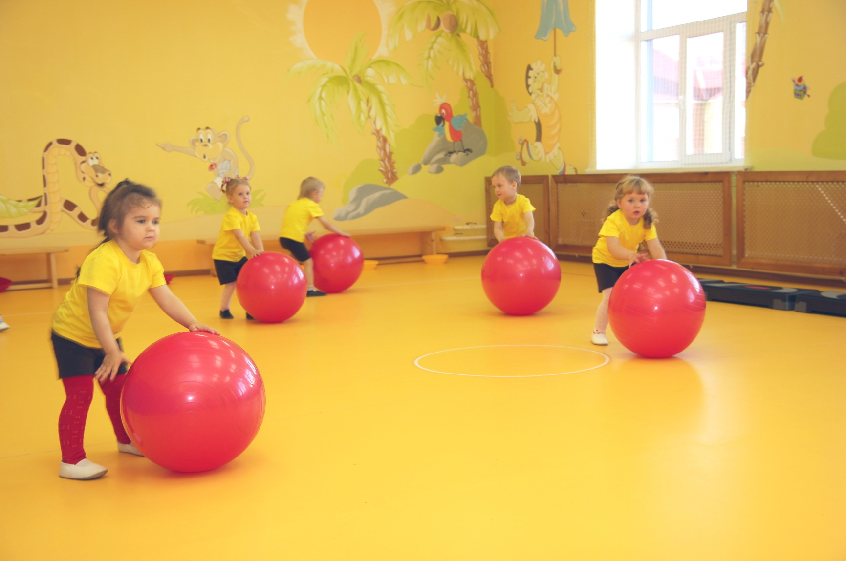
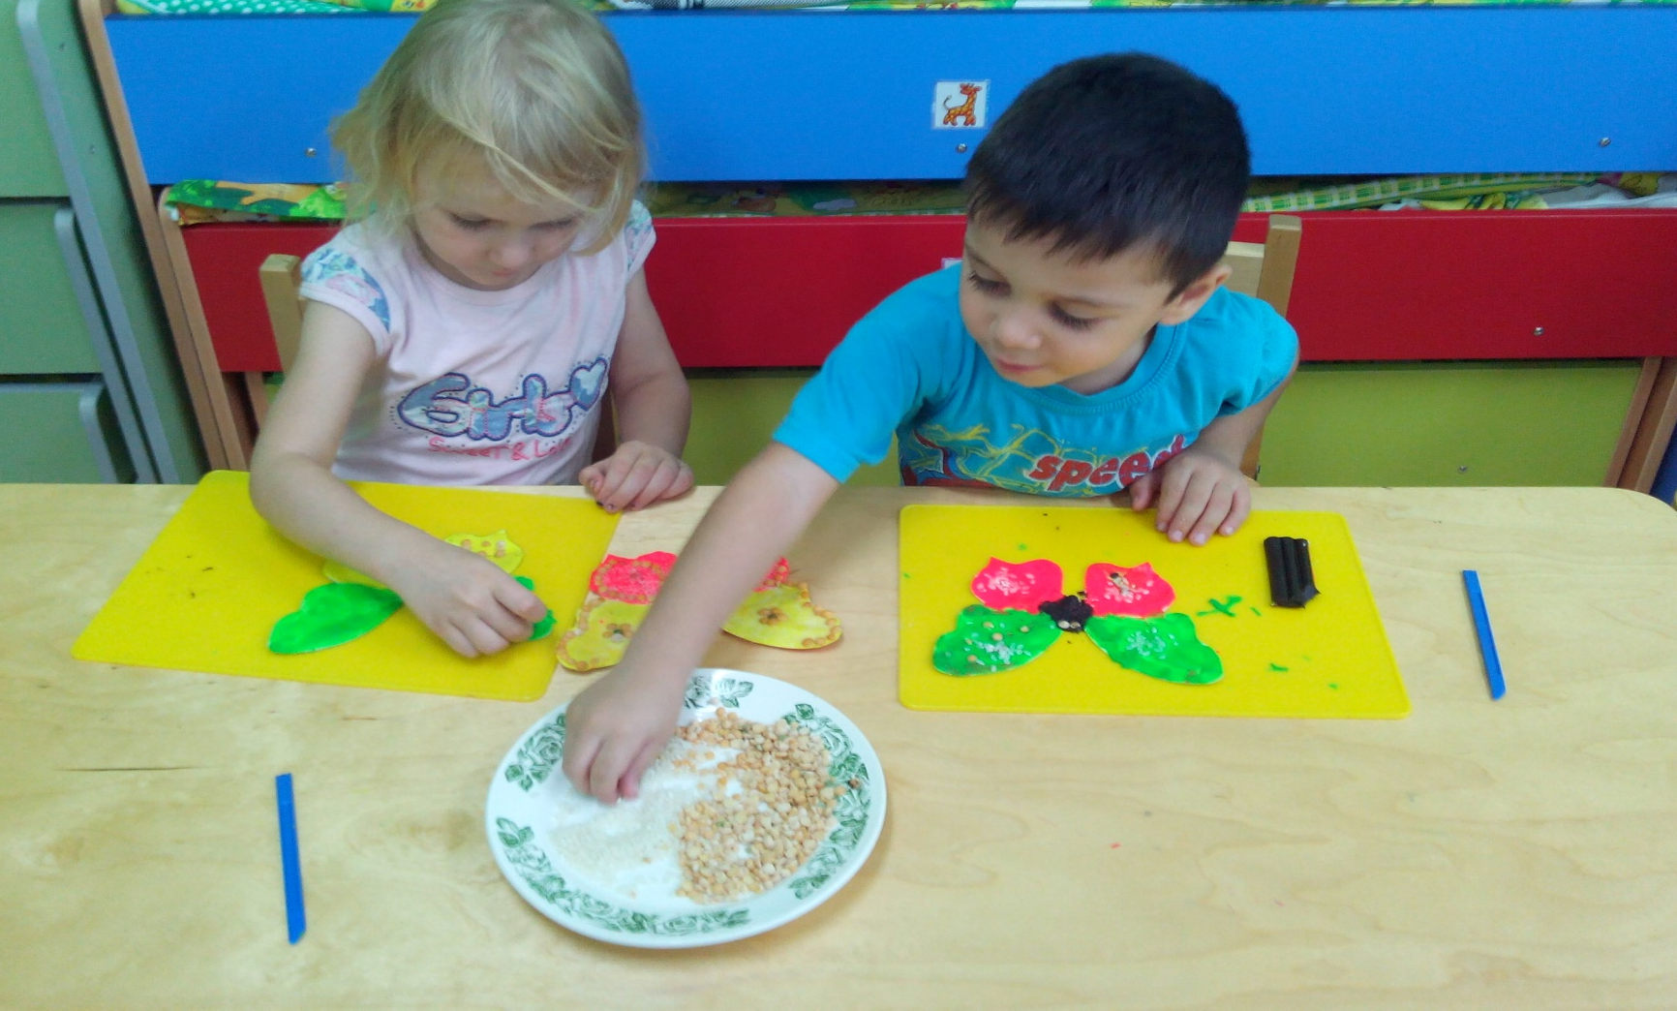
Наше дополнительное образование
«СЕРПАНТИНКА»
«РАСТИШКА»
«ТЕАТРАЛЬНЫЙ СУНДУЧОК»
ИЗО студия
ФОСК
МИНИ-ТЕАТР

Slide 8
РЕЗУЛЬТАТЫ ИССЛЕДОВАНИЯ
Категория девочки, мальчики от 3 до 7 лет
Родители ДОУ № 3, 5, 7, 14, 20
ОПРОС СОЦИУМА
г. Ростов
Чем любит заниматься Ваш ребенок?
Вопросы: | 3-5 лет |  | 5-7 лет
 | Мальчики 32 | Девочки 40 | Мальчики 56 | Девочки 38
Чем любит заниматься ваш ребенок?
слушать музыку | 13 | 19 | 19 | 25
конструировать | 14 | 10 | 34 | 9
танцевать | 10 | 25 | 18 | 25
играть в компьютерные игры | 12 | 12 | 29 | 10
ходить в гости к друзьям | 13 | 13 | 28 | 22
рисовать | 17 | 30 | 29 | 27
петь | 10 | 20 | 10 | 21
смотреть телевизор | 17 | 23 | 36 | 20
заниматься спортом | 9 | 9 | 23 | 7
посещать музей, театр и т.д. | 4 | 7 | 7 | 8
В каких коллективах, клубах, объединениях, студиях, секциях, кружках дополнительного образования детей занимается Ваш ребенок?
МДОУ д/с №5 «Серпантин» г. Ростова «Здорово растём», «Растишка» | 1 | 7 | 6 | 4
МДОУ д/с №5 «Серпантин» г. Ростова«Акварелька» |  | 2
«Пчёлка» |  | 1 | 1 | 2
«Знайка» |  |  |  | 1
Стадион «Спартак» Самбо |  |  | 2 | 2
МОУ ДОД ЦВР |  |  | 8 | 2
Зумба |  |  |  | 1
«Роната» (бальные танцы) |  |  |  | 3
МОУ ДОД Детская школа искусств |  |  |  | 2
ГМЗ Ростовский Кремль |  |  |  | 1
«Малышок» |  |  |  | 1
«Миллениум» |  |  | 5 | 3
«ФЕРОН» | 1 | 1 | 2 | 1
МОУ ДОД ДЮСШ №1 г. Ростова |  | 1 | 4
Считаете ли Вы, что сегодня в нашем городе достаточно учреждений, которые предлагают Вам дополнительные образовательные услуги?
Да | 4 | 12 | 24 | 15
Нет | 15 | 18 | 19 | 13
Затрудняюсь ответить | 13 | 10 | 13 | 10
Какими направлениями дополнительного образования Вы хотели бы, чтобы занимался Ваш ребенок?
художественное | 9 | 24 | 12 | 28
техническое | 5 | 2 | 18 | 1
спортивное | 24 | 21 | 45 | 18
спортивно – техническое | 7 | 3 | 14 | 2
эколого – биологическое | 2 | 6 | 3 | 2
туристско – краеведческое | 3 | 5 | 8 | 7
военно– патриотическое | 7 | 2 | 18 | 1
танцевальное | 1 | 1 | 4 | 3
Где бы вы хотели, чтобы Ваш ребенок занимался дополнительным образованием?
в дошкольном учреждении | 11 | 23 | 26 | 21
в учреждении спорта | 17 | 9 | 29 | 5
в учреждении культуры | 3 | 11 | 10 | 13
в учреждении дополнительного образования | 10 | 18 | 13 | 2
Готовы ли Вы оплачивать услуги дополнительного образования Ваших детей?
Да | 27 | 34 | 43 | 31
Нет | 3 | 3 | 7 | 3
Затрудняюсь ответить | 2 | 3 | 6 | 2
Если да, то в пределах какой суммы:
до 500 руб./мес. | 9 | 12 | 28 | 14
от 500 до 1000 руб./мес. | 17 | 16 | 13 | 13
свыше 1000 руб./мес. | 1 | 6 | 2 | 4

Slide 9
Какими направлениями дополнительного образования Вы хотели бы, чтобы занимался Ваш ребенок?

Slide 10
Где бы Вы хотели, чтобы Ваш ребенок занимался дополнительным образованием?

Slide 11
Какую сумму Вы готовы оплачивать за дополнительное образование?

Slide 12
ПЕРСПЕКТИВЫ:
Увеличения охвата детей
Увеличения кадрового ресурса с привлечением специалистов других образовательных организаций
Увеличения спектра предоставляемых услуг по дополнительным образовательным программам, в том числе платных

Slide 13
СПАСИБО ЗА ВНИМАНИЕ! УСПЕХОВ, КОЛЛЕГИ!
Презентацию подготовила Наталья Валентиновна Новикова,
заведующая МДОУ «Детским садом №5 СЕРПАНТИН»
г. Ростов Ярославской области
т. (8 48536) 6 86 00
E-mail: cerpantin5@mail.ru

